Slide 1



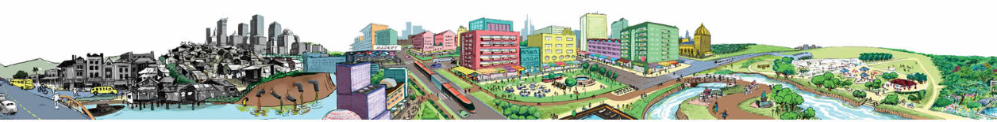
Água e Saneamento: um direito humano
Rayne Ferretti Moraes
Oficial Nacional para o Brasil
ONU-Habitat

Slide 2
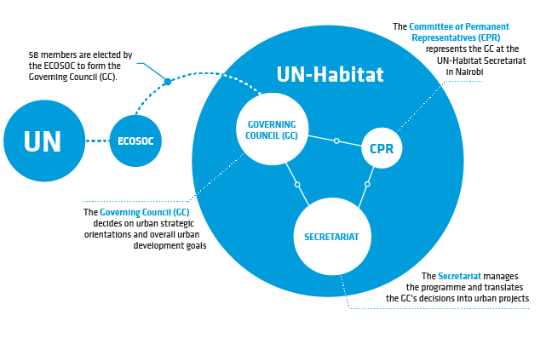
ONU-Habitat
Programa das Nações Unidas para os Assentamentos Humanos
Sede: Quênia, Nairobi
Sede para América Latina e o Caribe: Rio de Janeiro

Slide 3
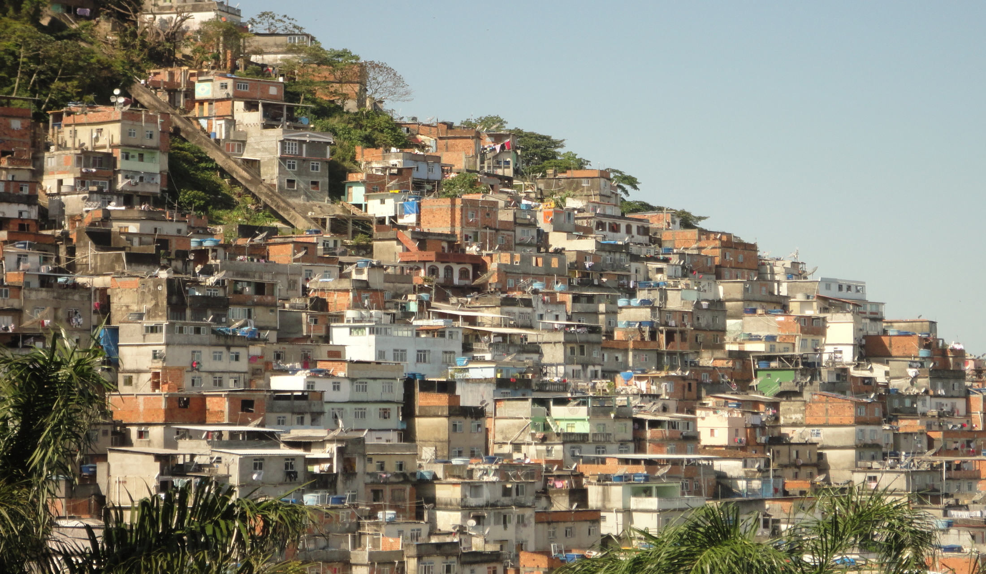
Missão e Visão do ONU-Habitat
Desenvolvimento urbano social , econômico e ambientalmente sustentável com o objetivo de proporcionar uma moradia adequada para todos e todas.
Desenvolvimento urbano social, econômico e ambientalmente sustentável com o objetivo de proporcionar moradia adequada para tod@s.

Slide 4
Áreas Temáticas
LEGISLAÇÃO URBANA, SOLO E GOVERNANÇA
PLANEJAMENTO & DESENHO
URBANO
ECONOMIA URBANA
SERVIÇOS URBANOS BÁSICOS
HABITAÇÃO & MELHORAMENTO DE FAVELAS
REDUÇÃO DE RISCOS E REABILITAÇÃO
PESQUISA E DESENVOLVI
MENTO DE CAPACIDADES
SOLO & GLTN (Rede Global de Instrumentos de Gestão de Solo)
PLANEJAMENTO REGIONAL E METROPOLI
TANO
FINANÇAS MUNICIPAIS
ÁGUA E SANEAMENTO
HABITAÇÃO
REDUÇÃO DE RISCOS URBANOS
OBSERVATÓ
RIO GLOBAL URBANO
LEGISLAÇÃO URBANA
PLANEJAMENTO, EXPANSÃO E DESENHO URBANO
DESENVOLVI
MENTO LOCAL ECONÔMICO
ENERGIA URBANA
MELHORAMENTO DE FAVELAS
RECUPERAÇÃO DE ASSENTAMEN
TOS HUMANOS
RELATÓRIOS PRINCIPAIS
GOVERNO LOCAL E DESCENTRALIZA ÇÃO
PLANEJAMENTO E MUDANÇA CLIMÁTICA
JOVENS E CRIAÇÃO DE EMPREGO
MOBILIDADE URBANA
DESENVOLVI
MENTO COMUNITÁRIO
REABILITAÇÃO DE ABRIGOS
DESENVOLVI MENTO DE CAPACIDADES
RESÍDUOS URBANOS

Slide 5
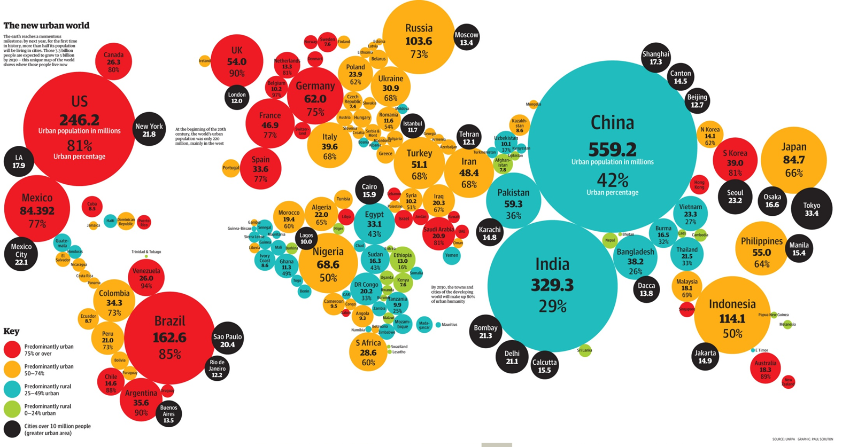
Breves Antecedentes
Mais de 50% da população mundial é urbana.
Em 2050, esta cifra ascenderá a 70%

Slide 6
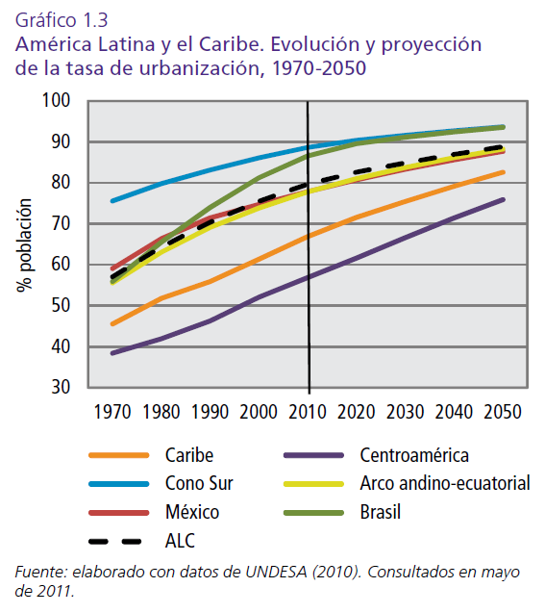
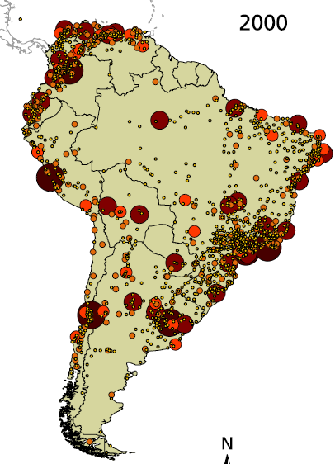
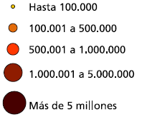
Urbanização no Brasil
2030
2011
84,4%
91,1%

Slide 7
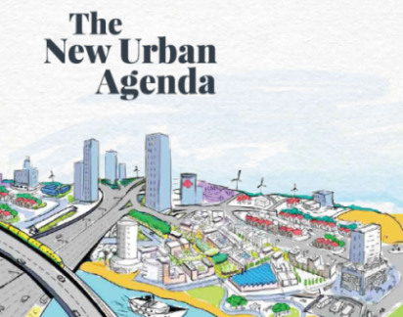
Cidades e Urbanização
Cidades
Construção de maneira espontânea
Urbanização
Dirigida e planejada coletivamente
É preciso recriar a cidade do século XXI.

Slide 8
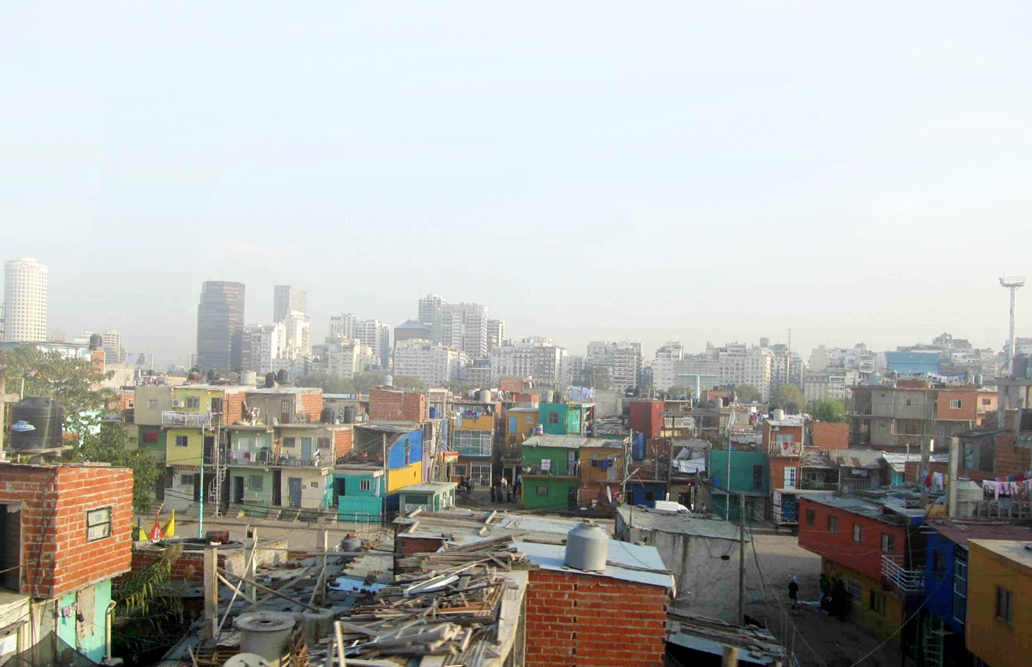
Breves Antecedentes
Preocupações Comuns e Persistentes
ECONÔMICA
Perda da economia da urbanização
Perda dos benefícios da aglomeração
Perda de oportunidades de trabalho, especialmente para os jovens
SOCIAL
Segregação sócio-econômica e espacial
Falhas na mobilidade / transporte público
Falta de acesso à água, energia e saneamento
Problemas no atendimento da saúde e aumento de riscos, incluindo de segurança
AMBIENTAL
Espraiamento descontrolado / terra / recursos
Vulnerabilidade
Perda da biodiversidade
Contaminação / Poluição
Mudança climática
Notes:
Urbanization has been occurring largely as a spontaneous and weakly regulated phenomenon, especially in developing countries. Without PCE measures we risk compounded informal proliferation and its consequences.
ECONOMIC
Uncoordinated investments
Land ownership blockages
Loss of development potential
Local assets lost
High costs of providing basic services
High costs of land in the future

Slide 9
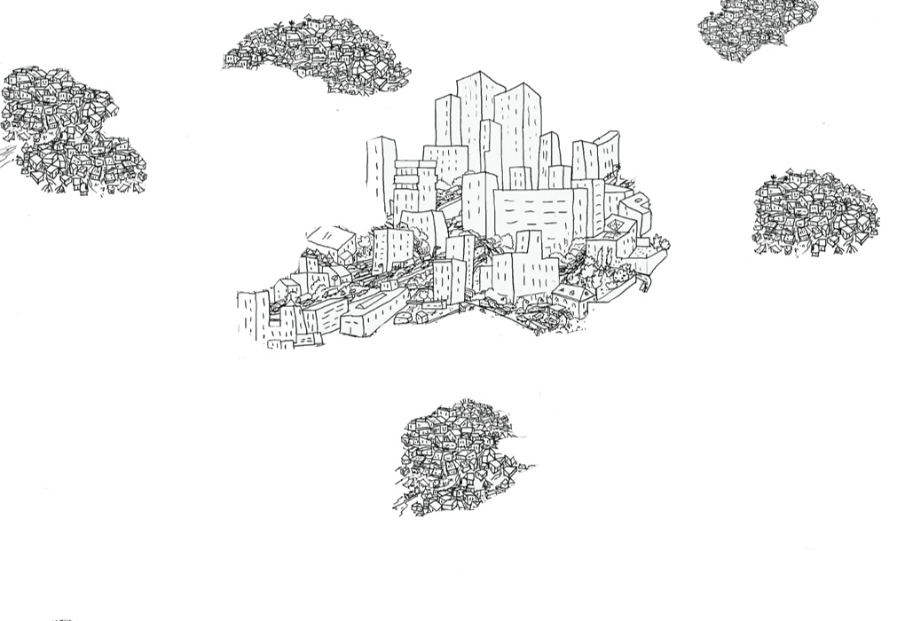
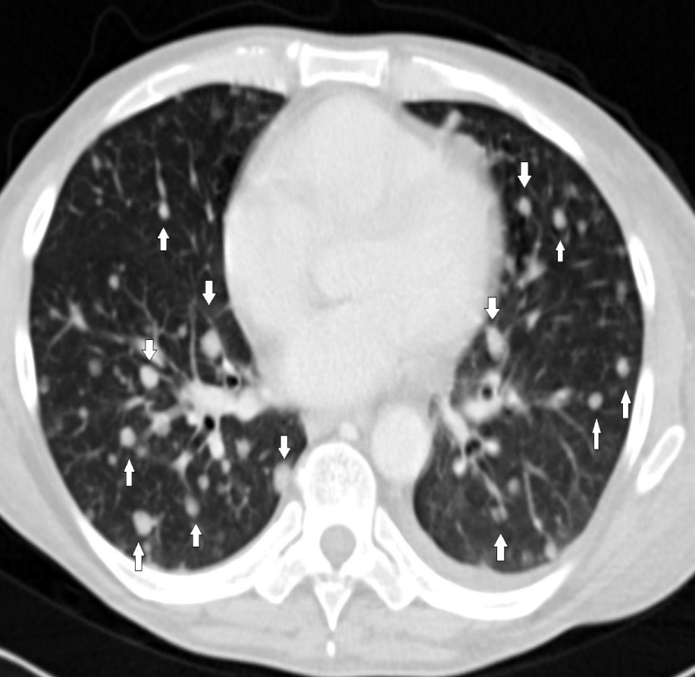



Cidade – Preço da terra
Quando o preço da terra é o único vetor de urbanização o resultado é a "cidade metástase“

Slide 10
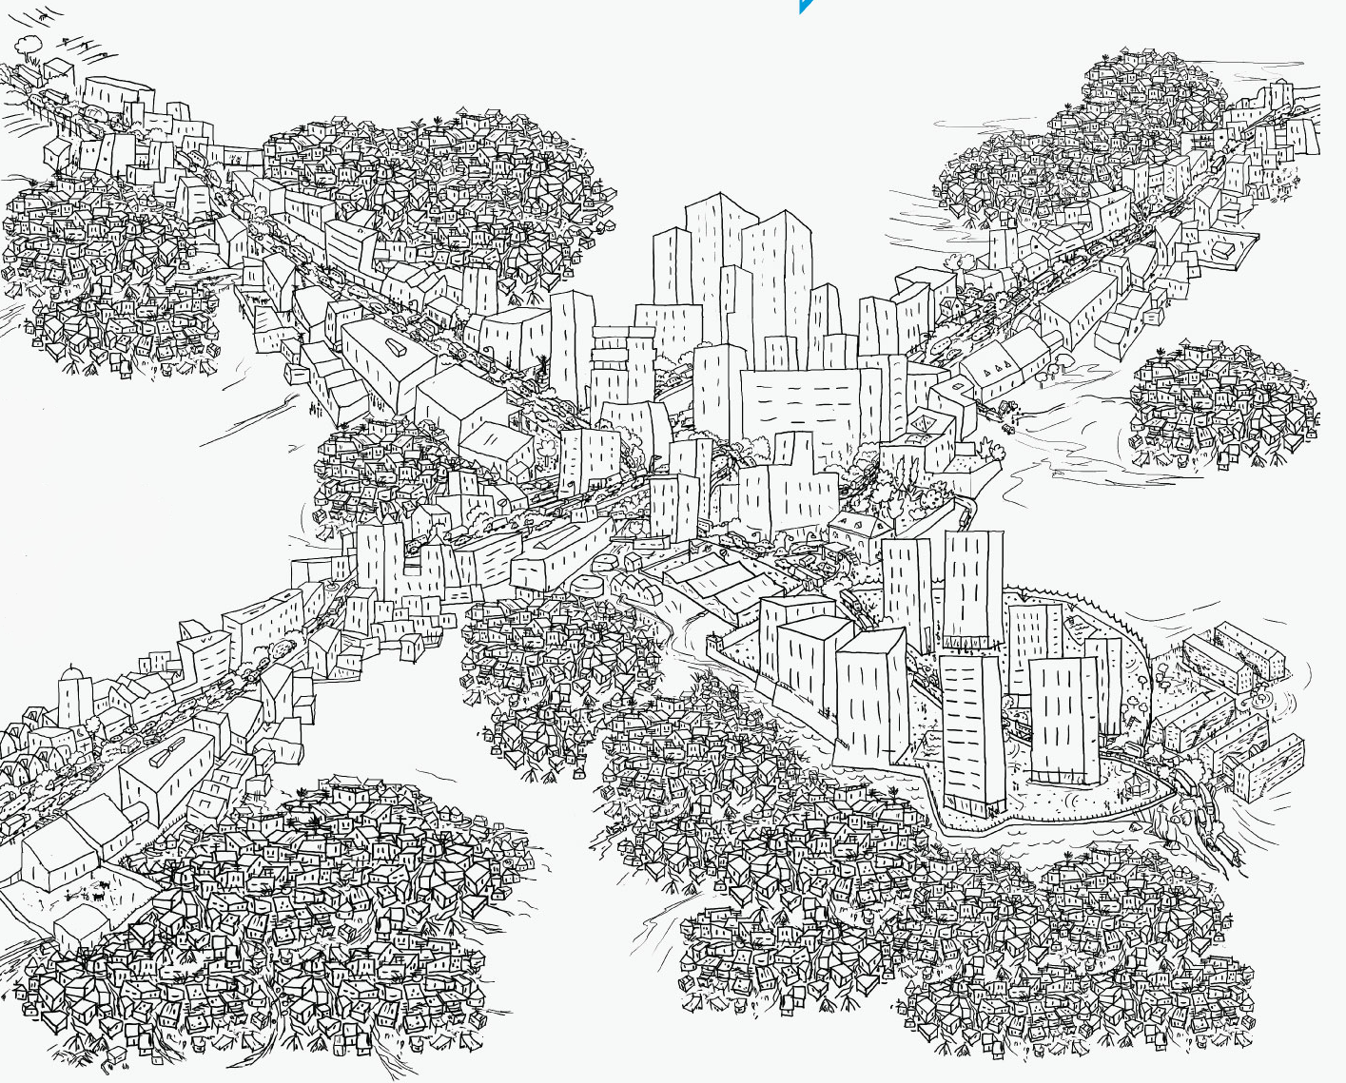
Sem mudança, as cidades continuarão crescendo...
Quando a infraestrutura é o vetor, o resultado é a "cidade POLVO"
Cidade - Infraestrutura

Slide 11
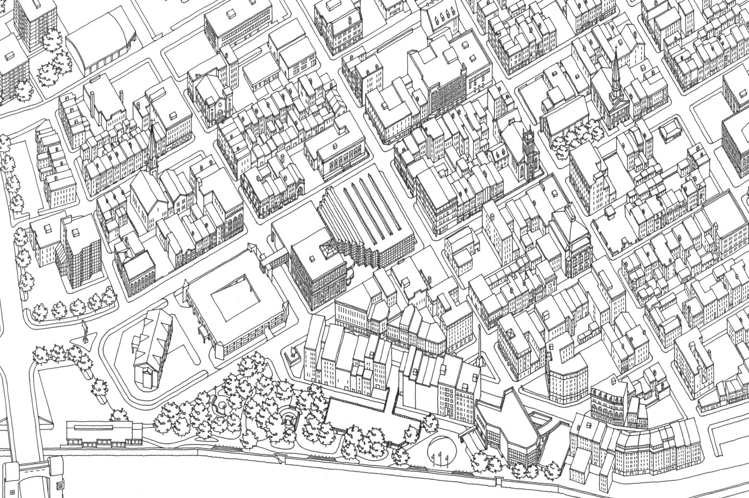
Cidade - Urbanismo
Quando o urbanismo é o vetor: gera riqueza, prosperidade social e sustentabilidade ambiental

Slide 12
Cidade/Região Policêntrica
A
B
C
Core activities
Peripheral activities
Major transport axis
Central activities
Central area
Copyright © 1999-2007, Jean-Paul Rodrigue, Dept. of Economics & Geography, Hofstra University, Hempstead, NY, 11549

Slide 13
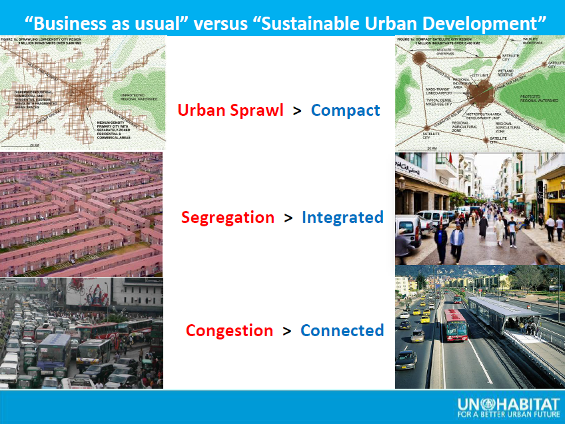
Contexto: Business as usual vs.
Desenvolvimento Urbano Sustentável
Espraiamento
urbano
Cidade compacta
->
Segregação -> Inclusão
Congestionamento -> Conectividade
Setorialidade -> Integração
Vulnerabilidade -> Resiliência
Notes:
Sprawl, segregation and congestion are some consequences in the absence of planning
Revival of confidence in the essential role of urban planning and design in shaping sustainable development
Recognition of need for compact, integrated and connected cities that are socially inclusive and climate resilient

Slide 14


Objetivos de Desenvolvimento Sustentável
Agenda 2030 para o Desenvolvimento Sustentável
1 Agenda 5 Grandes Areas 17 Objetivos 169 Metas 193 Países
Pessoa Planeta Prosperidade Paz Parceria

Slide 15

ODS

Slide 16
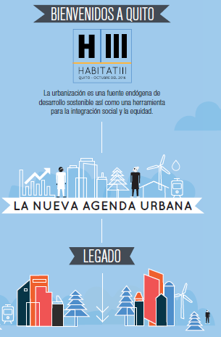

Habitat III

Slide 17

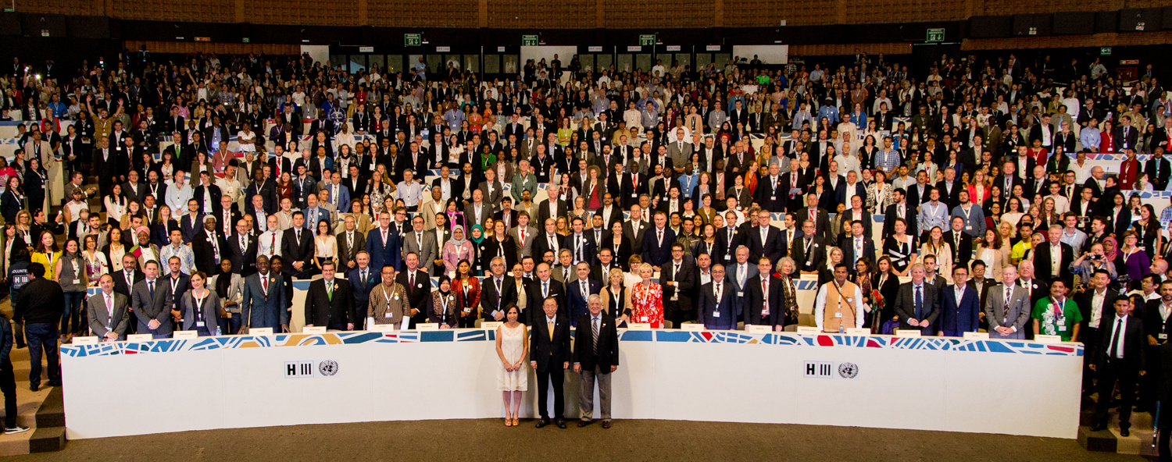
Nova Agenda Urbana
É um plano de ação para a urbanização dos próximos 20 anos
Notes:
A Nova Agenda Urbana é um documento orientado à ação que estabelece a padrões globais de conquista no desenvolvimento urbano sustentável, repensando a maneira como construímos, gerenciamos e vivemos nas cidades através da cooperação com parceiros comprometidos, stakeholders relevantes e atores urbanos em todos os níveis de governo bem como o setor privado.

Slide 18


Nova Agenda Urbana
A Nova Agenda Urbana é um documento orientado à ação que estabelece a padrões globais de conquista no desenvolvimento urbano sustentável, repensando a maneira como construímos, gerenciamos e vivemos nas cidades através da cooperação com parceiros comprometidos, stakeholders relevantes e atores urbanos em todos os níveis de governo bem como o setor privado.

Slide 19

Os Pilares da NAU
UN-HABITAT APPROACH
HOW TO FACILITATE INTERVENTIONS
1. Política Nacional Urbana
2. Legislação urbana
3. Planejamento e desenho urbano
4. Financimento urbano
5. Implementação local
RULES &
REGULATIONS
FINANCIAL
PLAN
URBAN DESIGN
Forma que gera valor.
Plano financeiro que administra o valor e atrai investimento
Regras, leis, normas, governança que criam confiança
Notes:
Planejar baseado em projeções populacionais / Planejar para regiões / Estabelecer mecanismos de coordenação, transparência e responsabilidades
Criação de sistemas de governança regionais (consórcio, RM) / Garantir padrões mínimos
+ Leave no one behind (não deixar ninguém para trás)
+ Direito à cidade
+ Participação / construção de consensos / tomada de decisão
+ Desenvolvimento integrado do território (planos setoriais?) / sistemas de cidades / consórcios públicos / RMs
+ Função social da terra e da propriedade, incluindo a privada
+ Princípio das “responsabilidades comuns, mas diferenciadas”
+ Mecanismos de coordenação, financiamento e monitoramento constante
+ Boa governança

Slide 20

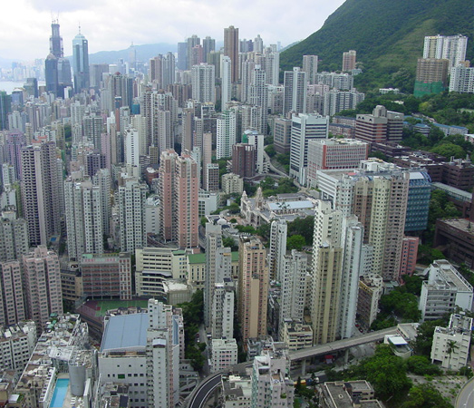
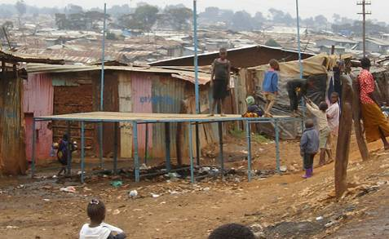
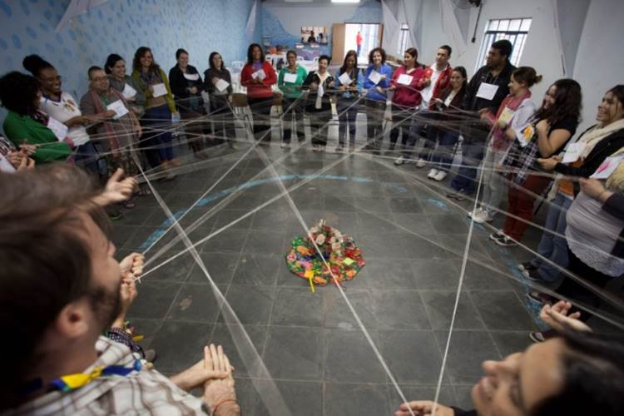
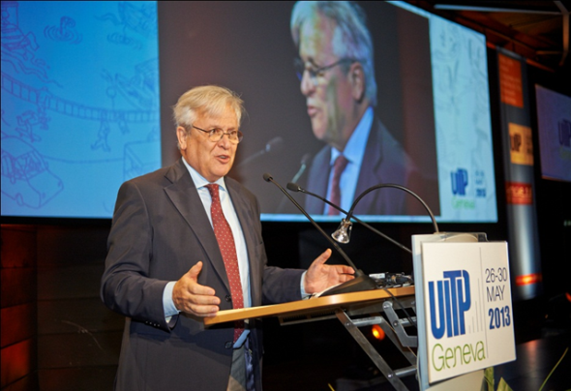
Estrutura da Apresentação
Desenvolvimento urbano social , econômico e ambientalmente sustentável com o objetivo de proporcionar uma moradia adequada para todos e todas.
ONU-Habitat
Agenda Pós-2015
ODS Urbano
Água e Saneamento

Slide 21
Água e Saneamento: um direito humano
1977 – Conferência da ONU sobre Água
2010 – Resolução A/RES/64/292
2010 – Resolução do CDH – A/HRC/RES/15/9
1979: CEDAW
1989: Convenção sobre os Direitos da Criança 1992: Conferência Internacional sobre Água e Desenvolvimento Sustentável
1992: Rio 92
1994: Conferência da ONU sobre População e Desenvolvimento
1996: Habitat Agenda
1999: Resolução A/RES/54/175 “O Direito ao Desenvolvimento”
2002: Cúpula Mundial sobre Desenvolvimento Sustentável
2006: Convenção sobre os Direitos das Pessoas com Deficiência
2006 – 2009: Resoluções do CDH

Slide 22
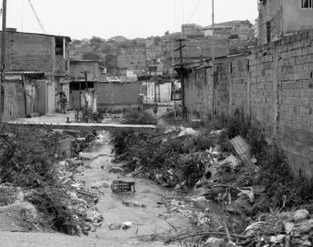
Breve balanço
768 milhões de pessoas sem acesso à água
2,4 bilhões de pessoas sem acesso à saneamento básico
Globalmente, pelo menos 1.8 bilhão de pessoas utilizam alguma fonte de água contaminada
Aproximadamente 842 mil pessoas de países de renda baixa e média morrem anualmente por condições de higiene, água e saneamento inadequados
Saneamento inadequado causa, pelo menos, 280 mil mortes anualmente
Aproximadamente 13% da população mundial faz suas necessidades em lugares abertos. 9, a cada 10 pessoas que fazem isso, moram em áreas rurais, mas o número cresce em áreas urbanas uma vez que a população urbana cresce sem a expansão correspondente de infraestrutura e prestação de
serviços básicos
Todos os anos quase 700 mil crianças com menos de 5 anos
morrem e vários dias de aulas são perdidos decorrentes de
doenças relacionadas à falta de saneamento e água

Slide 23
Água e Saneamento: um Direito Humano imperativo
Reconhecer a A&S como um direito humano:
Demonstra que é um direito, não uma caridade
Exige a responsabilização dos responsáveis ​​por garantir A&S acessível a todos e todas
Requer a compartilhamento de informação e participação genuína na tomada de decisões.
Concentra-se em grupos vulneráveis ​​e marginalizados (mulheres, crianças, portadores de deficiências, minorias e refugiados)
Define requisitos mínimos
Fornece uma estrutura e diretrizes para o desenvolvimento e reformas de políticas públicas e planos, para a priorização de recursos e para o monitoramento do desempenho.

Slide 24









Realizing the human rights to water and sanitation: A Handbook
http://www.ohchr.org/EN/Issues/WaterAndSanitation/SRWater/Pages/Handbook.aspx

Slide 25
A população urbana sem saneamento está relacionada com o crescimento de assentamentos precários
Source: UN-Habitat
Sem A&S, outros direitos humanos não podem ser alcançados, como o da moradia adequada, educação e saúde.

Slide 26
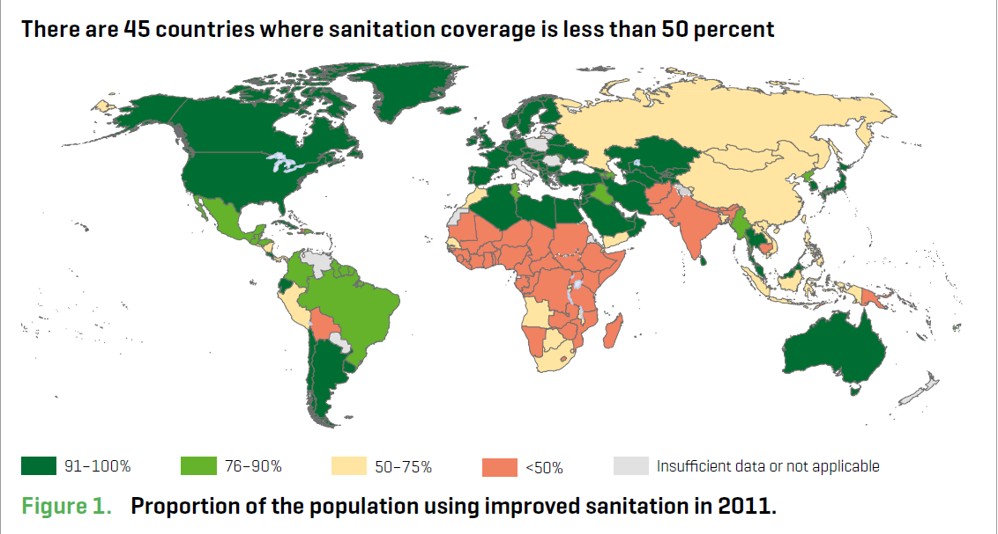
Por que a cobertura de saneamento está ficando para trás?
Source: WHO/UNICEF Progress on sanitation and drinking-water - 2013 update
A rápida urbanização não-planejada
Arranjos legais e institucionais fracos
Baixa prioridade dada ao saneamento em todos os níveis
Consciência inadequada de oportunidades socioeconômicas inerentes ao saneamento
A falta de modelos de negócios viáveis ​​que possam superar restrições econômicas, técnicas e sociais existentes

Slide 27
UN-Habitat: Estratégia para o Saneamento
Mudar a forma de pensar sobre o saneamento
Fortalecer o quadro institucional para o saneamento
Construir modelos de negócio
Integrar o saneamento no planejamento e na legislação urbana
Múltiplos usos do espaço urbano e integração de sistemas de saneamento e de reutilização no desenho urbano
Mudar a percepção de saneamento como “lixo” para recurso
Advocacy e conscientização visando os formuladores de políticas e tomadores de decisão
Responsabilidades institucionais claras - separando setor regulatório dos operadores
aumentar a capacidade das instituições responsáveis ​​pela prestação de serviços e aplicação das normativas
Reforçar a componente de saneamento em políticas urbanas nacionais e marcos regulatórios
Contratação baseada no desempenho para prestação de serviços eficientemente
Microcrédito para infraestrutura de saneamento
Criação de oportunidades de emprego para os jovens
Marketing sobre saneamento
27

Slide 28

ODS 6: Assegurar a disponibilidade e gestão sustentável da água e saneamento para todas e todos
Metas:
6.1 Até 2030, alcançar o acesso universal e equitativo a água potável e segura para todos
6.2 Até 2030, alcançar o acesso a saneamento e higiene adequados e equitativos para todos, e acabar com a defecação a céu aberto, com especial atenção para as necessidades das mulheres e meninas e daqueles em situação de vulnerabilidade
6.3 Até 2030, melhorar a qualidade da água, reduzindo a poluição, eliminando despejo e minimizando a liberação de produtos químicos e materiais perigosos, reduzindo à metade a proporção de águas residuais não tratadas e aumentando substancialmente a reciclagem e reutilização segura globalmente
6.4 Até 2030, aumentar substancialmente a eficiência do uso da água em todos os setores e assegurar retiradas sustentáveis e o abastecimento de água doce para enfrentar a escassez de água, e reduzir substancialmente o número de pessoas que sofrem com a escassez de água
6.5 Até 2030, implementar a gestão integrada dos recursos hídricos em todos os níveis, inclusive via cooperação transfronteiriça, conforme apropriado
6.6 Até 2020, proteger e restaurar ecossistemas relacionados com a água, incluindo
montanhas, florestas, zonas úmidas, rios, aquíferos e lagos

Slide 29

Rayne Ferretti Moraes
Oficial Nacional para o Brasil
brasil@onuhabitat.org
(21) 3235-8550
www.onuhabitat.org
ONU-Habitat Brasil
MUITO OBRIGADA

